Slide 1
Valsts zemes dienesta aktualitātes
Daina Ūdre, Kadastra departamenta direktore
Rīga, 2023

Slide 2
Stājās spēkā MK noteikumi Nr.35 Grozījumi Ministru kabineta 2012. gada 10. aprīļa noteikumos Nr. 263 "Kadastra objekta reģistrācijas un kadastra datu aktualizācijas noteikumi"
Stājās spēkā MK noteiktumi Nr.116 Būvju kadastrālās uzmērīšanas noteikumi
20.04.2023. norisinājās seminārs pašvaldībām

Slide 3
Būves reģistrācija bez BKU
Gadījumi
No BIS saņemts ierosinājums un būvniecības dokumentācija:
1. paziņojums par būvniecību ar ierosinātāja apstiprinājumu par būvdarbu pabeigšanu;
2. paskaidrojuma raksts ar pašvaldības būvvaldes vai citas institūcijas, kas veic būvvaldes funkcijas, izdarītu atzīmi par būvdarbu pabeigšanu.
Iesniegta deklarācija par nepabeigtu jaunbūvi.
Nepabeigta jaunbūve – ēka, kurai nav izbūvēti visi stāvi vai visi konstruktīvie elementi.
Reģistrācijas kārtība
Datus reģistrē no būvniecības procesā sagatavotajiem dokumentiem, t.sk. plāniem. Nepabeigtai jaunbūvei datus reģistrē no deklarācijas un būvniecības dokumentiem.
Attēlo ēku kadastra kartē.

Slide 4
Ēku būvniecības procesi
1/3
1/3
1/3
Ir jāveic BKU
BKU izpildei izpildmērījumu nevajag
Nepabeigtas ēkas jaunbūves deklarēšanai izpildmērījumu vajag
No 28.01.2023. nav jāveic BKU
Izpildmērījumu vajag:
- ja veic jaunas ēkas būvniecību
- ja mainās apbūves laukums

Slide 5
BKU lieta = Informācija no Kadastra IS
BKU lietu nesagatavo, ja neveic BKU darbības.
Var iegūt Informāciju no kadastra IS par būvi vai telpu grupu.

Slide 6
BKU PROCESA PĀRSKATĪŠANA
Jauni BKU noteikumi Spēkā no 28.03.2023.
vienkāršota uzmērīšana apvidū (I grupas būvēm tikai ārpusi)
Inženierbūves reģistrē no izpildmērījumiem (atvieglos RAIL BALTIC objektu, ceļu reģistrāciju)
noņem šķēršļus iekšējo procesu birokrātijas samazināšanai

Slide 7
No 01.09.2023.
Bku vienkāršotā kārtībā
IEGUVUMS KLIENTAM
Samazināta VZD pakalpojuma maksa, ja ēkas plāni (vektordatnes) atbilst izbūvētajam apvidū un datnes atbilst vai daļēji atbilst BKU specifikācijai
Samazināta pakalpojuma maksa
Samazināts pakalpojuma izpildes laiks

Slide 8
Pilna apjoma BKU (līdzšinējā kārtība)
BKU vienkāršotā kārtībā, ja ir klienta iesniegums un vektordatne ir bez BKU specifikācijas
BKU vienkāršotā kārtībā, ja ir klienta iesniegums un verktordatne ir BKU specifikācijā
BKU AR APSEKOŠANU APVIDŪ PASŪTĪJUMIEM, KAS PASŪTĪTI SĀKOT NO 01.09.2023.

Slide 9
Ielu un ceļu reģistrācija Kadastra IS
27.06.2017. MK noteikumi Nr.361 «Pašvaldību ceļu un ielu reģistrācijas un uzskaites kārtība»
Dalība LVC organizētajā seminārā pašvaldībām 18.04.2023.

Slide 10
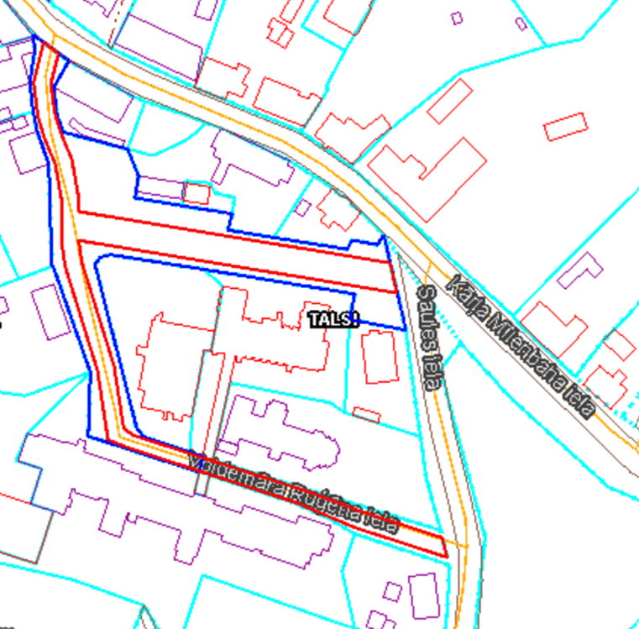
Pašvaldību ielas un ceļi Kadastra IS
8379 reģistrētas pašvaldību ielas uz ceļi
TOP 5:
Dienvidkurzemes novada pašvaldība – 2069
Talsu novada pašvaldība – 806
Tukuma novada pašvaldība – 793
Preiļu novada pašvaldība – 705
Jēkabpils novada pašvaldība – 550

Slide 11
VZD nosūtījis vēstuli* visām pašvaldībām:
Izskaidrotas pakalpojuma izpildes prasības;
Lūgums sniegt informāciju par reģistrējamo apjomu (līdz 31.10.2023.).
*05.10.2023. Nr.2-04/428

Slide 12
Iespējas reģistrācijai
Inženierbūves deklarācija + grafiskais pielikums.
Aicinām iesniegt DGN vai DWG formātā.
Pašvaldības īpašumu vai valdījuma apliecinošs dokuments (piemēram, izziņa par atrašanos grāmatvedības bilancē, akts par pieņemšanu ekspluatācijā u.c.)
BKU atsevišķā darbība.
Jāiesniedz izpildmērījuma plāns.
Izpildmērījuma plāns + akts par pieņemšanu ekspluatācijā
Notes:
Katra pakalpojuma apraksts: https://www.vzd.gov.lv/lv/pakalpojumi/buvju-un-dzivoklu-ipasniekiem/pakalpojumi-inzenierbuves-datu-registracijai-un-aktualizacijai

Slide 13
LĒTĀ K
KADASTRĀ
ĀTRĀ K
ĒRTĀ K

